Slide 1
原油价格分析体系框架 ——浅析原油价格的决定因素
诺德基金FOF管理部
汇报日期：2019年8月8日
汇报人：实习生陈梦玄

Slide 2
目录
01
原油价格分析体系框架
02
原油价格与中美经济周期
03
原油价格与基本面择时信号

Slide 3
PART 01
原油价格分析体系框架

Slide 4
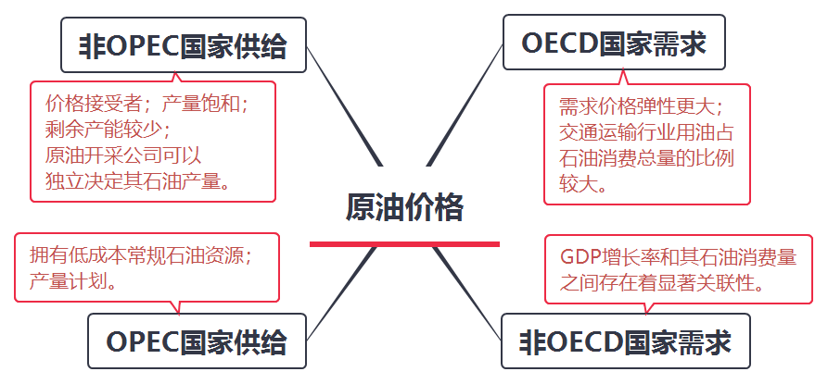
01
原油价格分析体系框架
石油价格决定因素图
资料来源：IEA报告《能源与金融市场：谁在左右石油价格》

Slide 5
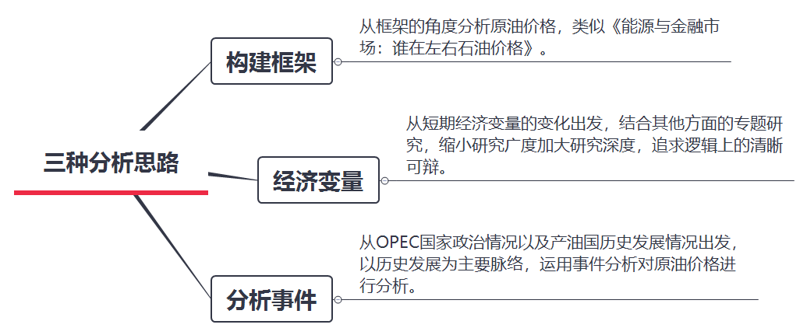
01
原油价格分析体系框架
三种分析思路

Slide 6
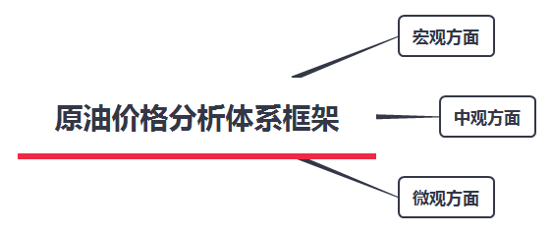
01
原油价格分析体系框架
核心总结

Slide 7
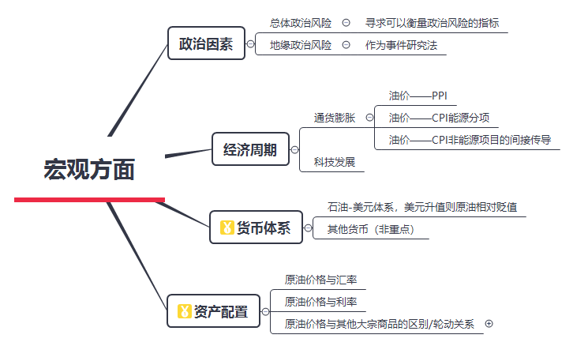
01
原油价格分析体系框架

Slide 8
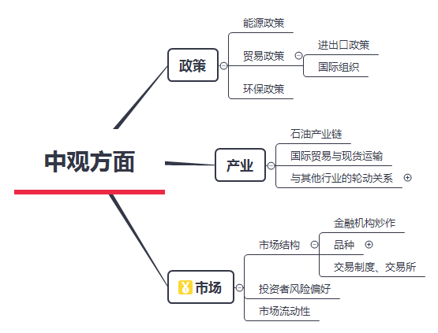
01
原油价格分析体系框架

Slide 9
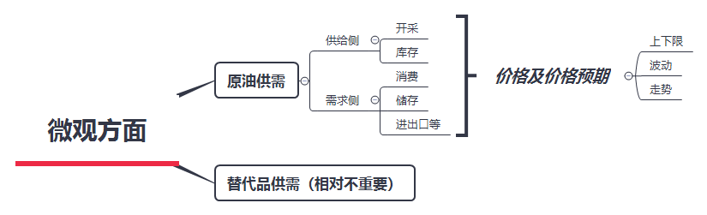
01
原油价格分析体系框架

Slide 10
PART 02
油价与中美经济周期

Slide 11
02
油价与中美经济周期
研究思路
四个经典的经济周期
三条有效的研究路径
周期 | 别名 | 长度 | 主要驱动因素
库存周期 | 基钦周期 | 3-5年 | 库存存货的周期变化
设备投资周期 | 朱格拉周期 | 8-10年 | 设备投资的更新
建筑业周期 | 库兹涅茨周期 | 15-25年 | 建筑业的兴衰
人口周期 | 康波周期 | 50-60年 | 主要固定资本产品的更新换代
中国库存基钦周期与原油价格的关系
中国库存基钦周期与朱格拉周期叠加与原油价格的关系
中美朱格拉周期的叠加与原油价格的关系

Slide 12
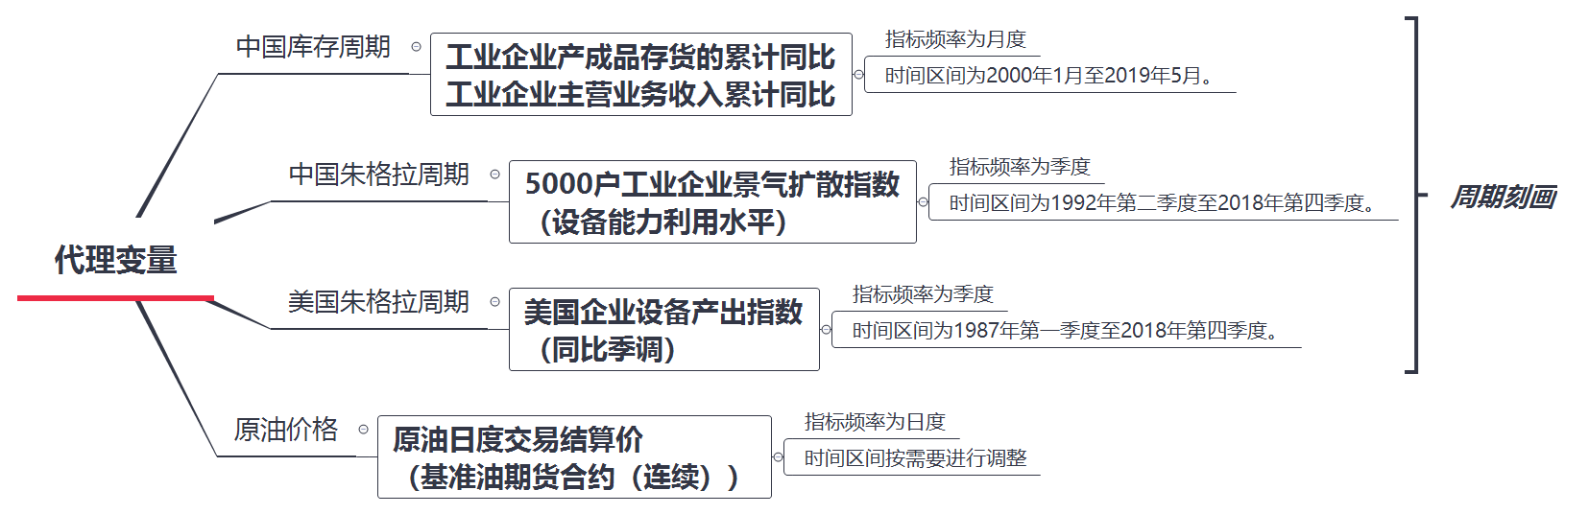
02
油价与中美经济周期
研究思路

Slide 13
02
油价与中美经济周期
中国库存周期与原油价格的变动
存货、主营业务收入与WTI
根据中国库存周期对WTI择时的情况
阶段 | 阶段收益率 | 阶段胜率 | 月均收益率 | 月胜率
被动补库存 | 11.89% | 57.14% | 0.57% | 71.43%
被动去库存 | 14.01% | 64.71% | 0.66% | 76.47%
主动补库存 | 12.08% | 57.14% | 1.05% | 76.19%
主动去库存 | 14.16% | 61.90% | 0.58% | 71.43%
从细分阶段上看，主动补库存的月均收益率和月胜率较高
从提出需求情况的单个库存周期来看，去库存的阶段收益率和阶段胜率较高。

Slide 14
02
油价与中美经济周期
中国库存周期与朱拉格周期叠加的影响
存货、主营业务收入、产能与WTI
根据中国双周期叠加对WTI择时的情况
朱格拉 | 库存 | 阶段收益率 | 阶段胜率 | 月平均收益率 | 月胜率
产能 扩张 | 被动补 | 7.77% | 83.33% | 1.74% | 61.29%
 | 被动去 | 18.03% | 100.0% | 3.55% | 60.87%
 | 主动补 | 18.05% | 66.67% | 5.09% | 61.54%
 | 主动去 | 24.37% | 75.00% | 1.87% | 58.70%
产能 收缩 | 被动补 | -8.17% | 0.00% | -0.53% | 61.54%
 | 被动去 | 8.25% | 66.67% | -2.54% | 61.54%
 | 主动补 | 39.56% | 50.00% | 2.97% | 65.00%
 | 主动去 | -28.96% | 33.33% | -2.68% | 40.00%
从阶段考虑，产能扩张表现主要归因于主被动去库存周期，阶段胜率高达100%；
从月均考虑，产能收缩下阶段性的主动补库存和被动去库存可以缓解产能收缩带来的负向效应。

Slide 15
02
油价与中美经济周期
美国朱格拉周期与原油价格的变动
美国设备产出指数与WTI
根据美国朱格拉周期对WTI择时的情况
阶段 | 阶段收益率 | 阶段胜率 | 月平均收益率 | 月胜率
上升 | 55.26% | 60.00% | 0.71% | 54.25%
下降 | -2.95% | 50.00% | 0.65% | 50.46%
美国产能扩张时，WTI择时情况较优；
单独考虑美国朱格拉周期对WTI择时，在胜率上，策略的效果不明显。

Slide 16
02
油价与中美经济周期
中美国朱格拉周期叠加与原油价格的变动
美国设备产出指数、中国设备利用水平与WTI
根据中美两国朱格拉周期对WTI择时的情况
美国 | 中国 | 阶段收益率 | 阶段胜率 | 月均收益率 | 月胜率
收缩 | 收缩 | -11.96% | 0.00% | -2.35% | 43.85%
 | 扩张 | 107.51% | 100% | 2.04% | 65.51%
扩张 | 收缩 | -36.54% | 0.00% | -2.67% | 38.53%
 | 扩张 | 42.73% | 100% | 5.71% | 76.11%
在中美朱格拉周期叠加效应下，美国处于收缩阶段，中国处于扩张阶段时，阶段胜率可以达到100%，月平均收益率可以达到5.71%，月均胜率可以达到76.11%；
中国产能处于收缩阶段时，无论美国朱格拉周期的情况如何，阶段胜率为0%。

Slide 17
PART 02
油价与基本面择时信号

Slide 18
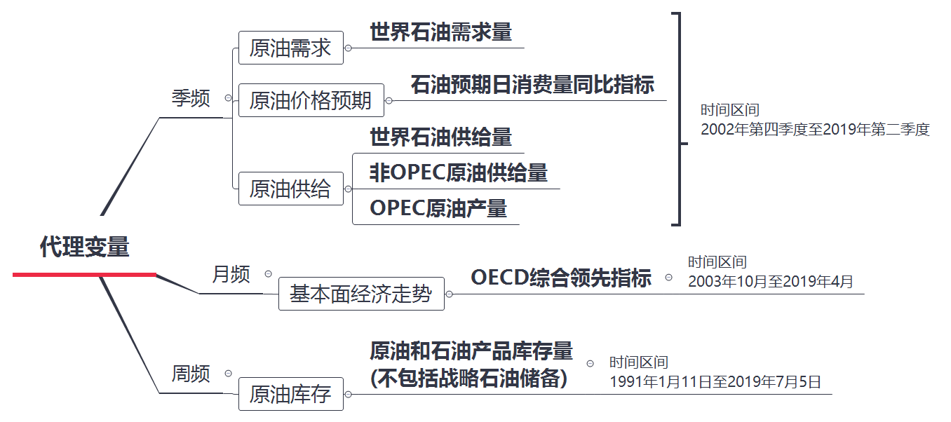
03
油价与基本面择时信号
代理变量的选择

Slide 19
03
油价与基本面择时信号
OECD综合领先指标说明
OECD综合领先指标（Composite Leading Indicators，简称CLI）
经济顶峰
经济扩张
经济衰退
经济谷底

Slide 20
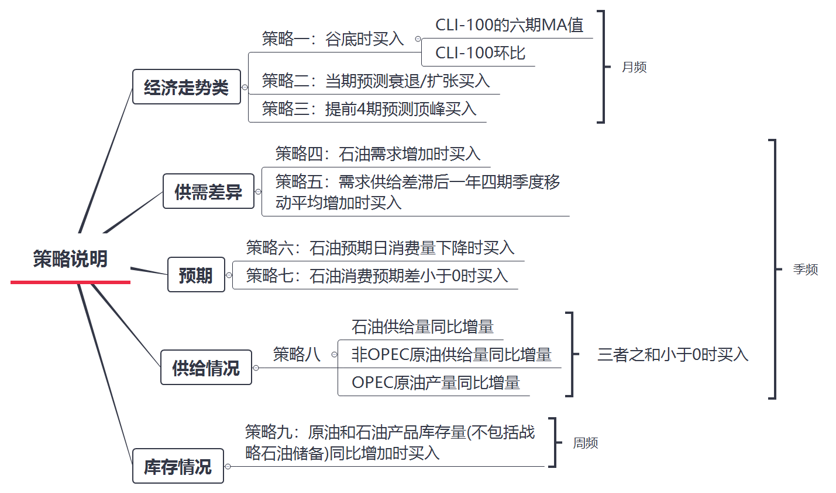
03
油价与基本面择时信号
策略说明

Slide 21
03
油价与基本面择时信号
经济走势类策略（始于1983年3月）
CLI与WTI
基本面经济走势类策略净值曲线
说明：
夏普比率的计算默认年化无风险收益率为3%。
指标 | 策略一： 谷底买入 | 策略二： 顶峰/谷底 | 策略三：提前4期预测顶峰
年化收益率 | 12.84% | 16.05% | 10.82%
年化波动率 | 9.66% | 9.70% | 9.67%
夏普比率 | 1.02 | 1.34 | 0.81

Slide 22
03
油价与基本面择时信号
经济走势类策略（始于2003年12月）
CLI与WTI
基本面经济走势类策略净值曲线
指标 | 策略一： 谷底买入 | 策略二： 顶峰/谷底 | 策略三：提前4期预测顶峰
年化收益率 | 15.57% | 29.11% | 29.78%
年化波动率 | 9.71% | 9.63% | 9.54%
夏普比率 | 1.29 | 2.71 | 2.81

Slide 23
03
油价与基本面择时信号
策略三的参数敏感性测试
提前n期预测 | 夏普比率 | 年化波动率 | 年化收益率
0期 | 29.51% | 9.68% | 2.74
1期 | 22.54% | 9.69% | 2.02
2期 | 29.07% | 9.64% | 2.70
3期 | 33.18% | 9.60% | 3.14
4期 | 28.61% | 9.61% | 2.67
5期 | 24.03% | 9.68% | 2.17
6期 | 2.68% | 9.32% | (0.03)
7期 | -3.27% | 9.30% | (0.67)
8期 | -4.08% | 9.21% | (0.77)
策略三不同时间参数净值曲线

Slide 24
03
油价与基本面择时信号
供需差异类策略
供需差异与WTI
供需差异类策略净值曲线
指标 | 策略四： 需求增加买入 | 策略五： 供需差滞后四期
年化收益率 | 14.63% | 9.24%
年化波动率 | 22.34% | 24.59%
夏普比率 | 0.52 | 0.25

Slide 25
03
油价与基本面择时信号
策略五的参数敏感性测试
策略五不同时间参数净值曲线
 | 年化收益率 | 年化波动率 | 夏普比率
1季度 | 59.11% | 22.92% | 2.45
2季度 | 30.44% | 18.34% | 1.50
3季度 | 39.88% | 18.36% | 2.01
4季度 | 59.49% | 26.27% | 2.15
5季度 | 29.03% | 18.33% | 1.42

Slide 26
03
油价与基本面择时信号
预期类策略
石油消费预期与WTI
预期类策略净值曲线
指标 | 策略六： 预期消费上升 | 策略七： 消费预期差大于0
年化收益率 | 18.52% | 25.14%
年化波动率 | 23.92% | 23.83%
夏普比率 | 0.65 | 0.93

Slide 27
03
油价与基本面择时信号
供给类策略
石油供给指标与WTI
供给类策略净值曲线
指标 | 世界石油供给量增加时买入 | 非欧佩克原油供给量增加时买入 | 欧佩克原油产量增加时买入 | 策略八：三个指标同时增加时买入
年化收益率 | 3.69% | 8.86% | 5.20% | 19.14%
年化波动率 | 18.15% | 18.43% | 20.31% | 24.68%
夏普比率 | 0.04 | 0.32 | 0.11 | 0.65

Slide 28
03
油价与基本面择时信号
库存类策略
石油库存与WTI
库存类策略净值曲线
指标 | 策略九： 库存增加策略 （始于1991年1月） | 策略九： 库存增加策略 （始于2003年10月）
年化收益率 | 2.53% | 2.00%
年化波动率 | 4.90% | 4.93%
夏普比率 | -0.10 | -0.20

Slide 29
03
油价与基本面择时信号
总结
指标 | 策略一： 谷底买入 | 策略二： 顶峰/谷底 | 策略三：提前4期预测顶峰 | 策略四： 需求增加买入 | 策略五： 供需差滞后四期 | 策略六：预期消费上升 | 策略七：消费预期差大于0 | 策略八：三个指标同时增加时买入 | 策略九：库存增加策略
年化收益率 | 15.57% | 29.11% | 29.78% | 14.63% | 9.24% | 18.52% | 25.14% | 19.14% | 2.00%
年化波动率 | 9.71% | 9.63% | 9.54% | 22.34% | 24.59% | 23.92% | 23.83% | 24.68% | 4.93%
夏普比率 | 1.29 | 2.71 | 2.81 | 0.52 | 0.25 | 0.65 | 0.93 | 0.65 | -0.2
所有策略时间调整为2003年至2019年，仅存在数据频率上的差异
策略一至七均在2008年表现较好，主要原因是石油价格受到次贷危机的影响，存在短期内的剧烈波动；
但是从长期看，随着2010年全球经济开始复苏。随着OPEC的减产和发展中国家经济复苏，石油的供需逐步平衡，为油价上涨创造了基础。

Slide 30
团队介绍
免责声明
郑源：诺德基金FOF管理部投资总监。香港理工大学计算机博士。曾于2011年到2016年期间，先后在华泰联合证券、民生证券、和中国银河证券任职高级金融工程研究员。在2009年到2011年，先后在高扬集团有限公司（香港）和中国创新投资有限公司任职期权组合投资经理和长短仓权益组合投资经理。中央电视台财经频道CCTV2特邀节目嘉宾。2011年“新财富”分析师金融工程第3名团队成员。9年证券投资行业从业经历。
陈家峰：诺德基金FOF管理部投资经理。复旦大学学士。历任诺德基金稽核风控部副总监，湘财祈年期货风控负责人。10年证券及基金行业从业经历。
赵文楠：诺德基金FOF管理部研究员。香港中文大学硕士。CFA、FRM、CPA、和法律职业资格证书持有人。1年证券及基金行业从业经历。
基金评价调研团队：
徐锦福：诺德基金FOF管理部高级研究员。清华大学EMBA。历任方正证券高级产品经理，认证讲师，和诺德基金产品中心产品经理。11年证券及基金行业从业经历。
田栋才：诺德基金FOF管理部研究员。哈尔滨工业大学硕士。
重要提示：《证券期货投资者适当性管理办法》于2017年7月1日起正式实施，本报告仅供诺德基金客户中的专业投资者参考，完整的投资观点应以诺德基金FOF管理部发布的完整报告为准。若您并非诺德基金客户中的专业投资者，为控制投资风险，审慎地考虑本报告中所提供的任何信息任何信息。若给您造成不便，敬请谅解。市场有风险，投资需谨慎。

